Slide 1
Bright moment
Harmony팀
김선민
정철우

Slide 2
목차
프로젝트 소개
주제 선정 동기
목표
방법
결과
한계점
향후 계획

Slide 3
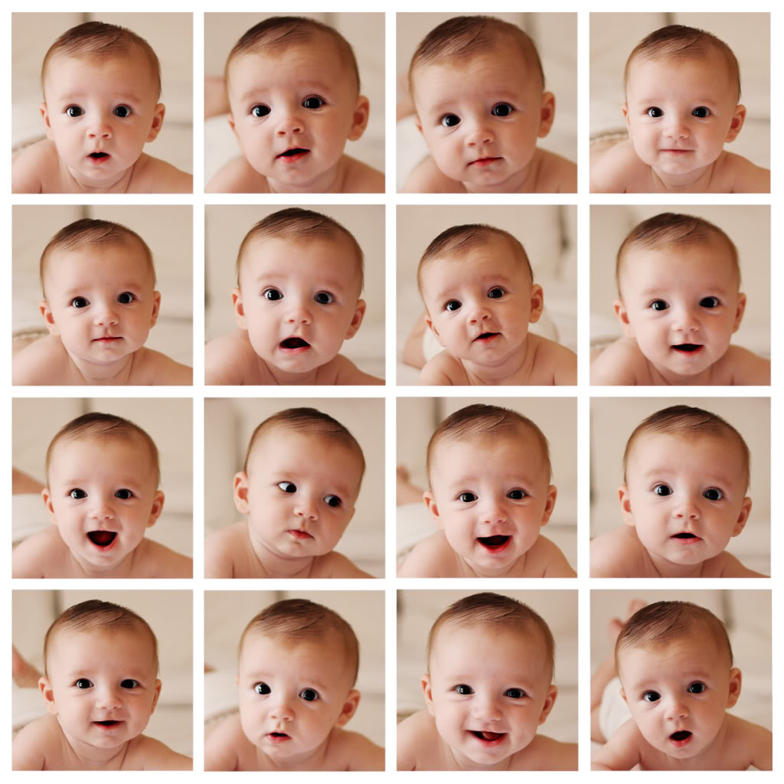
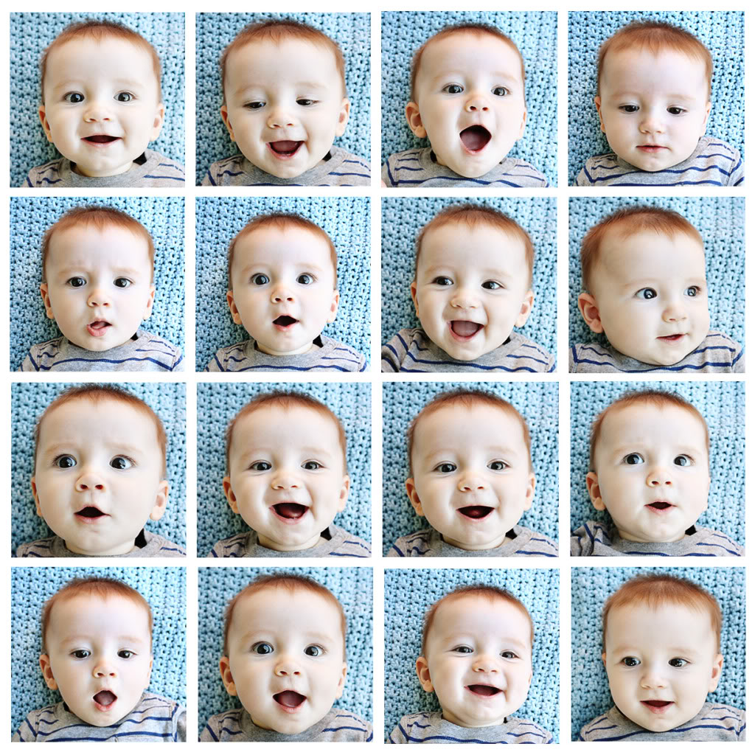
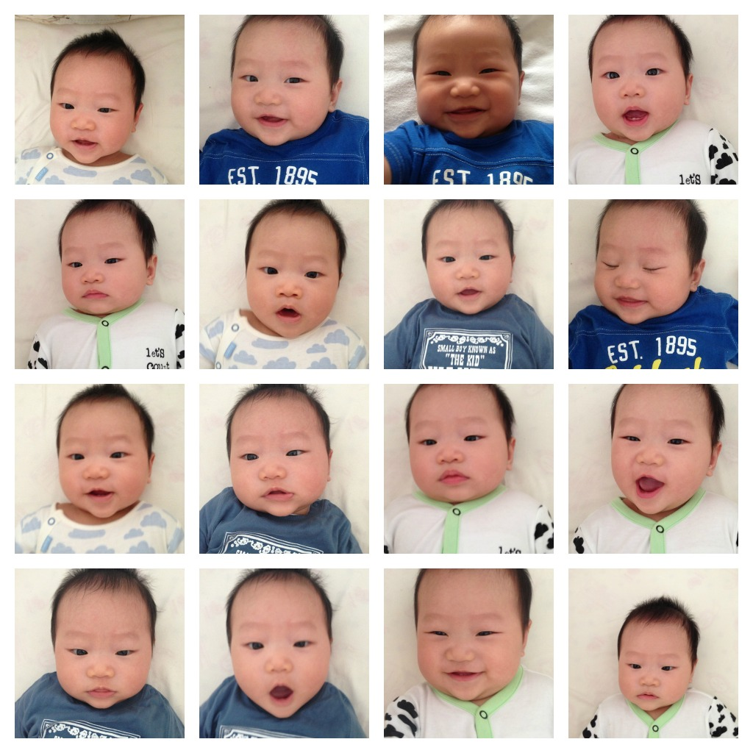
프로젝트 소개
Bright moment
https://www.bowerpowerblog.com/four-by-four/
http://so.natty.sg/2012/11/05/chungkins-first-passport-photo/

Slide 4
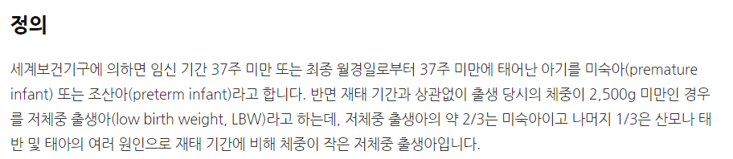
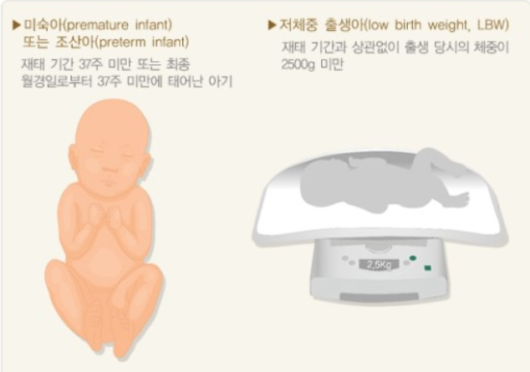
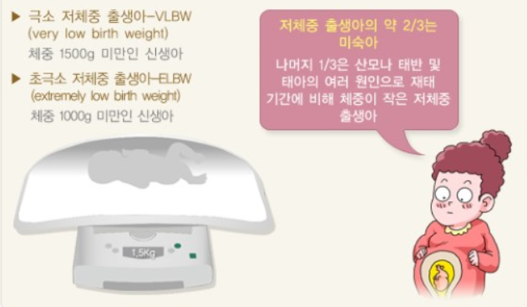
주제 선정 동기
미숙아 / 조산아의 정의
https://terms.naver.com/entry.nhn?docId=2119984&cid=51004&categoryId=51004
Notes:
미숙아는 임신기간보다 먼저 태어나는 아이들과 출생체중이 2.5kg미만인 아이들을 말하는데

Slide 5
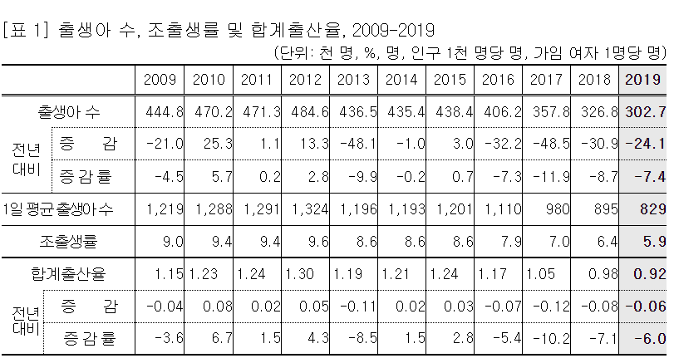
주제 선정 동기
2019년 출생 통계(전국)
* 출생아 수, 조출생률 및 합계출산율
http://kostat.go.kr/assist/synap/preview/skin/doc.html?fn=synapview384631_3&rs=/assist/synap/preview
Notes:
2020년도 통계청에서 발표한 2019년 출생 통계에 따르면 2019년에는 출생아 수가 10년전에 비해 약14만명이 줄은 30만명으로 나왔고

Slide 6
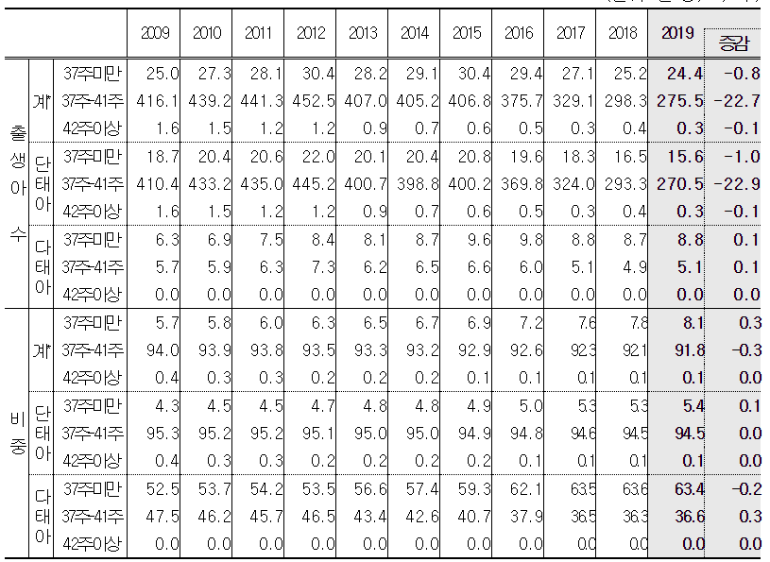
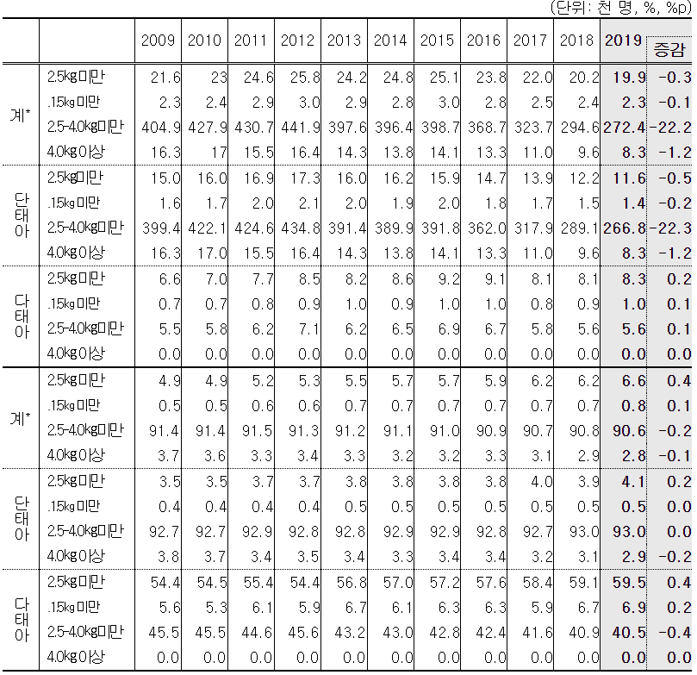
주제 선정 동기
출생아 수 및 비중
출생아 수 감소, 조산아(미숙아)수 증가
* 임신 기간별 출생아 수 및 비중
* 체중별 출생아 수 및 비중
http://kostat.go.kr/assist/synap/preview/skin/doc.html?fn=synapview384631_3&rs=/assist/synap/preview
Notes:
임신기간보다 먼저 태어난 아아들은 약 2만 4천명, 출생체중이 2.5kg미만인 아이들은 약 2만 2천명정도 입니다. 미숙아들은 대게 발육이 부진하거나 호흡이 원활하지 못하는 것과 같이 건강상의 문제가 있는 아이들이 중환자실에서 인큐베이터에서 관리를 받으며 생활을 하게 됩니다. 이렇게 미숙아들은 엄마의 품에 안기지도 못해보고 바로 생이별을 하며, 중환자실로 이동을 해서 면회시간 또한 한정되어 있어서 마음대로 볼 수가 없습니다.

Slide 7

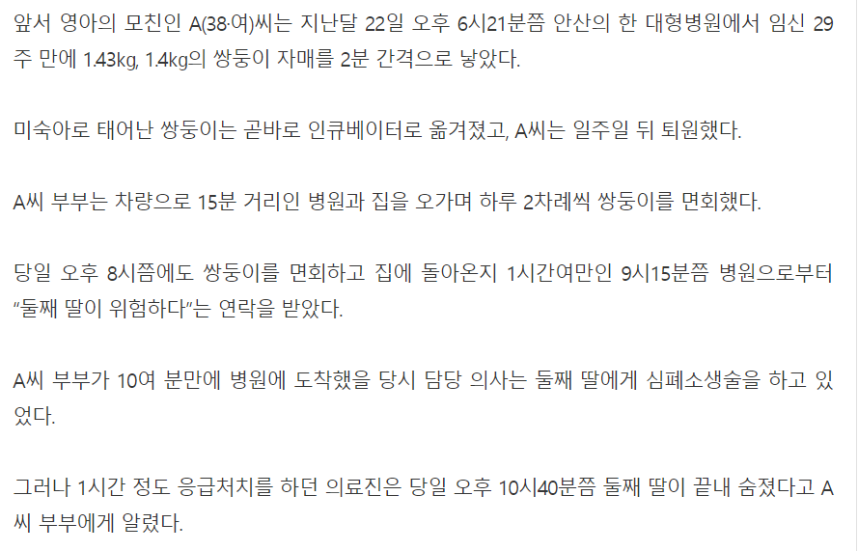
주제 선정 동기
https://www.kgnews.co.kr/news/article.html?no=507602
Notes:
신문에서와 같이 만약 아이가 갑자기 다음날 하늘나라로 가게 된다면 부모는 아이의 모습을 보지도 못한 채 그 상황을 받아들여야 됩니다. 방금과 같은 상황이 된다면 아이의 사진이 적거나 거의 없을 것이다. 그래서 면회 시간 이외에도 부모님이 아기의 모습을 확인할 수 있도록 또 예상치 못한 사고로 잃는 아이의 얼굴을 간직하기 위해 아기의 웃는 모습과 움직임이 있는 장면을 실시간으로 촬영하여 부모님에게 전송하여 아기의 모습을 사진과 영상으로 간직할 수 있도록 하는 것이 저희의 프로젝트 목표입니다.

Slide 8



주제 선정 동기
미숙아(조산아) 수 증가
어린이중환자실에 입원 및 인큐베이터 생활
면회 가능 날짜 및 시간 제한적 및
가족들의 불안감
Notes:
신문에서와 같이 만약 아이가 갑자기 다음날 하늘나라로 가게 된다면 부모는 아이의 모습을 보지도 못한 채 그 상황을 받아들여야 됩니다. 방금과 같은 상황이 된다면 아이의 사진이 적거나 거의 없을 것이다. 그래서 면회 시간 이외에도 부모님이 아기의 모습을 확인할 수 있도록 또 예상치 못한 사고로 잃는 아이의 얼굴을 간직하기 위해 아기의 웃는 모습과 움직임이 있는 장면을 실시간으로 촬영하여 부모님에게 전송하여 아기의 모습을 사진과 영상으로 간직할 수 있도록 하는 것이 저희의 프로젝트 목표입니다.

Slide 9
목표
아기의 눈부신 순간들을 부모님이 간직할 수 있도록, 아기를 실시간으로 촬영하면서 웃는 순간을 인식하고 사진을 찍어 앱을 통해 부모님께 전송

Slide 10
방법
Image crawling
Face detection
Face detection with a webcam
Emotion recognition
Emotion classification
Region of Interest (ROI)
Send photo to app in real time

Slide 11
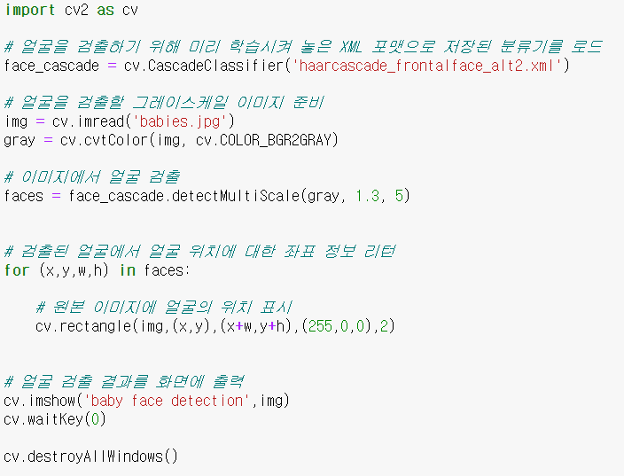
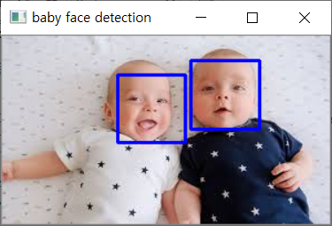
결과
Face detection 수행
결과
Result
소스코드
Source code

Slide 12
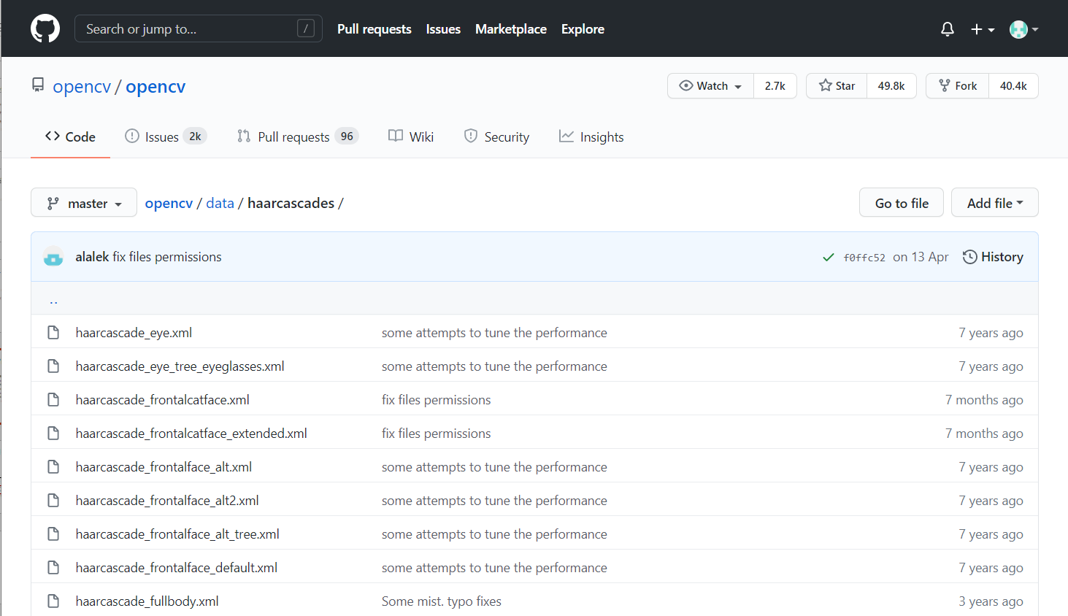
결과
학습된 두 개의 xml 데이터 파일 비교

Slide 13
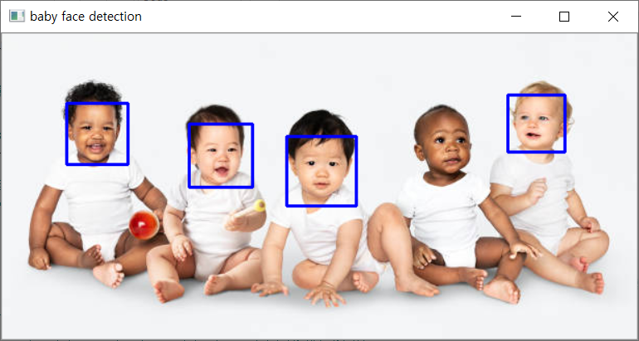
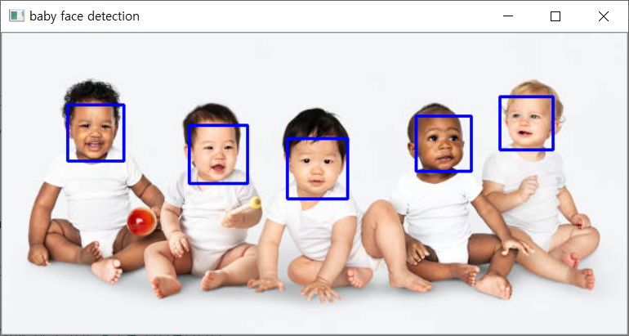
결과
학습된 두 개의 xml 데이터 파일 비교
Result of using haarcascade_frontalface_default.xml
Result of using haarcascade_frontalface_alt2.xml

Slide 14
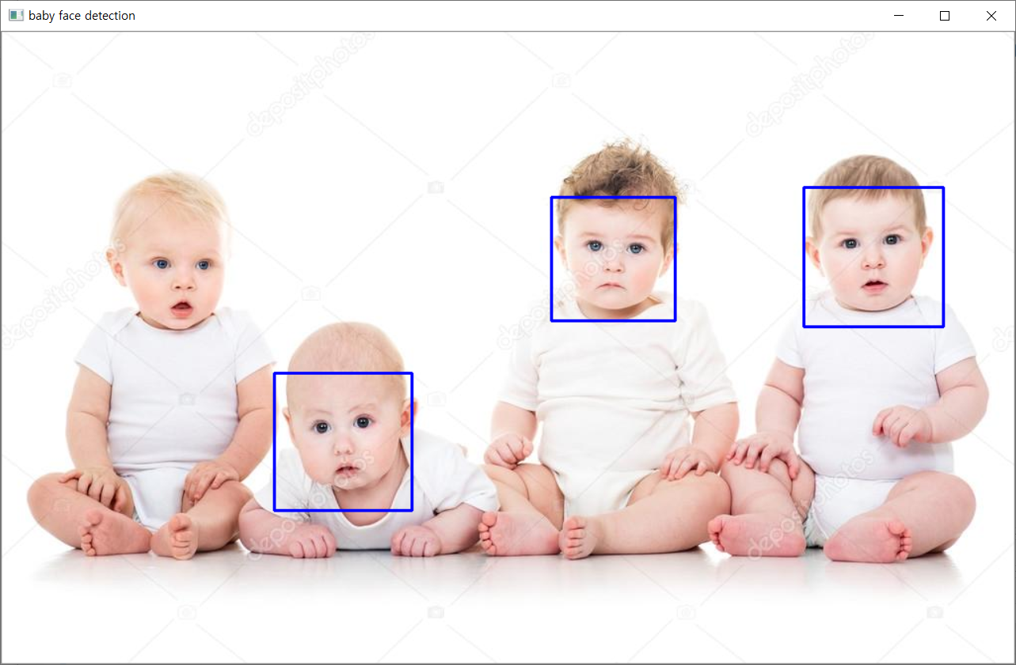
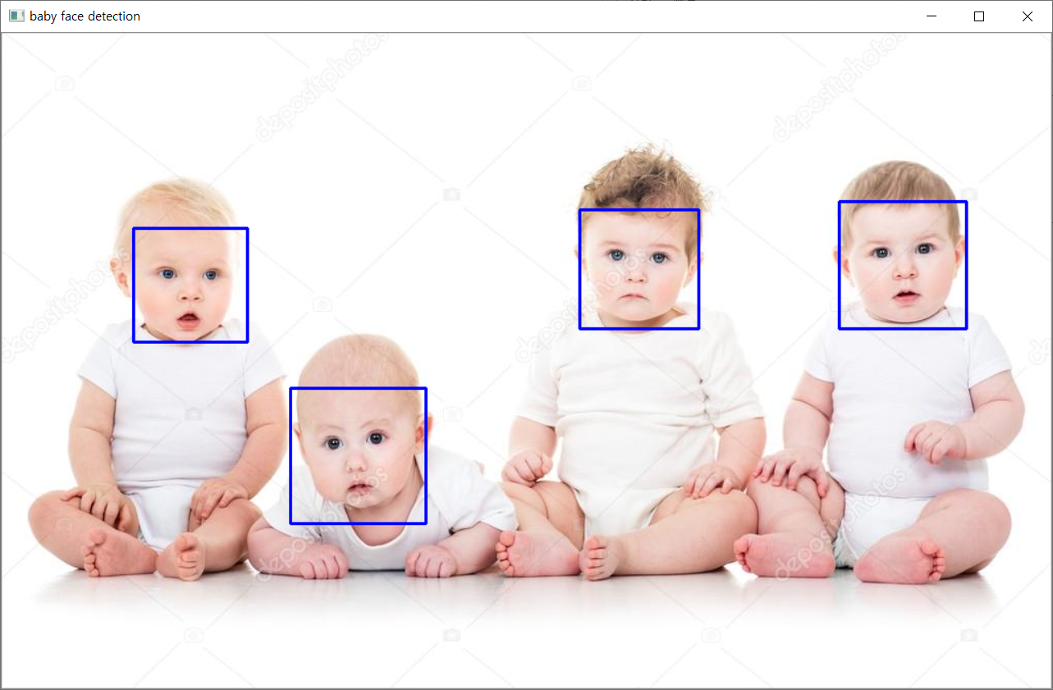
결과
학습된 두 개의 xml 데이터 파일 비교
Result of using haarcascade_frontalface_default.xml
Result of using haarcascade_frontalface_alt2.xml

Slide 15
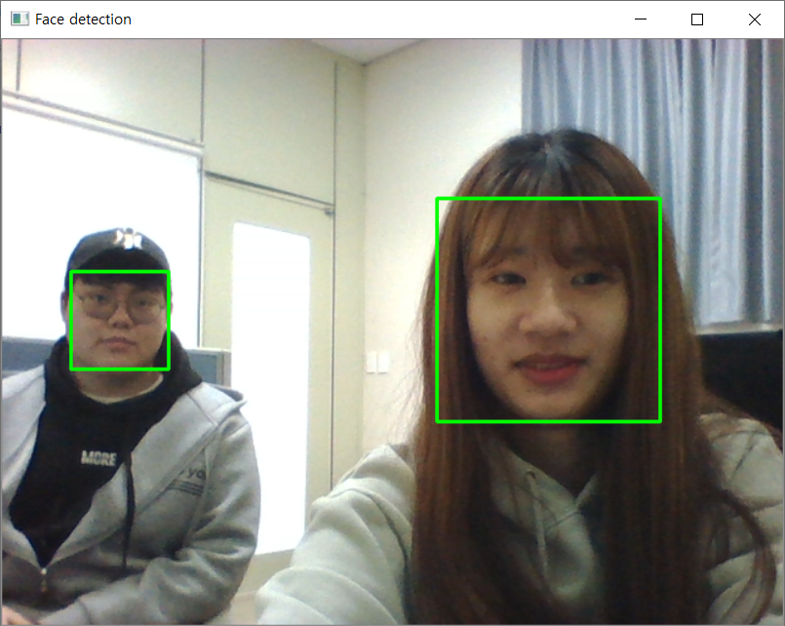
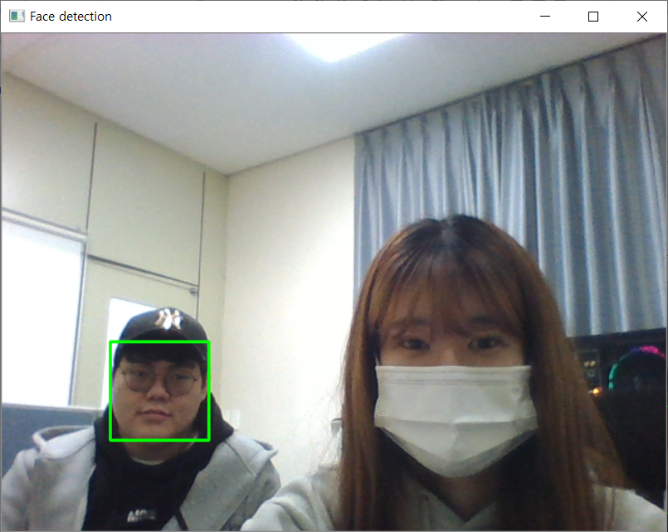
결과
Webcam을 이용한 face detection

Slide 16
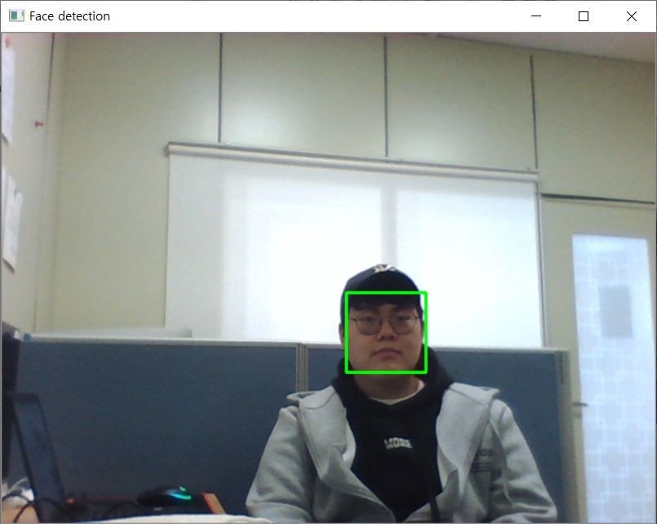
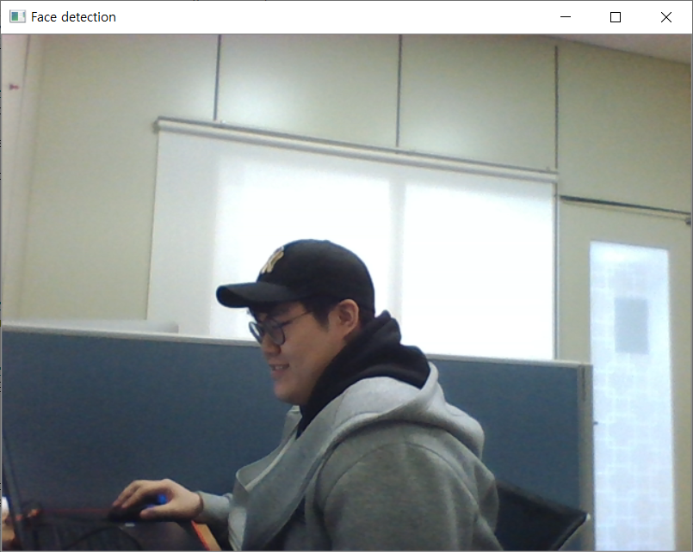
결과
Webcam을 이용한 face detection

Slide 17
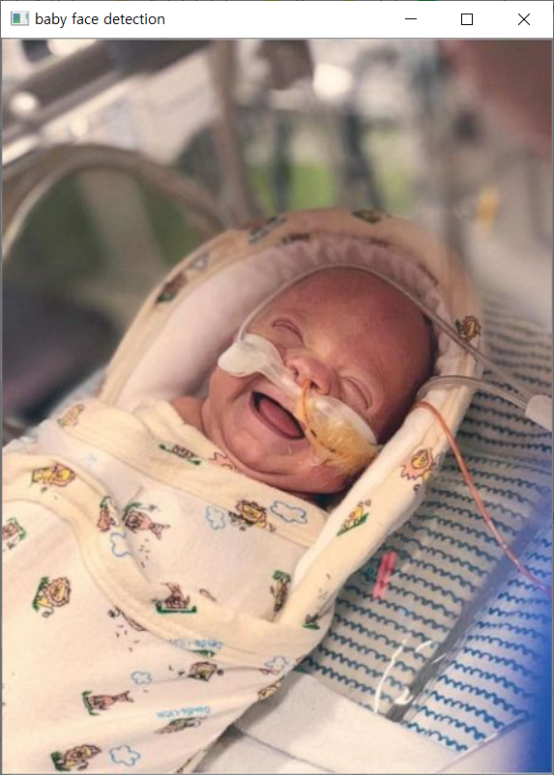
결과
얼굴의 일부분이 가려지거나 정면이 아닌 측면을 응시한 경우, 얼굴 검출 불가능

Slide 18
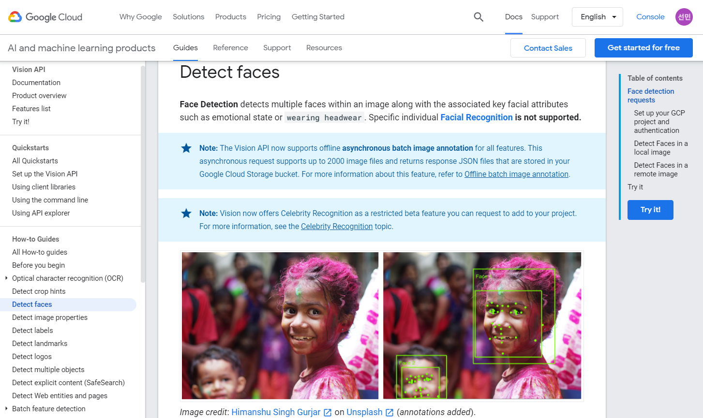
결과
Google Cloud Vision API 사용하여 성능 보완
https://cloud.google.com/vision/docs/detecting-faces

Slide 19

결과
Face detection 결과 비교
haarcascade_frontalface_alt2.xml 사용 결과
API 사용 결과
https://www.goodmorningamerica.com/family/story/pound-preemie-fought-100-days-nicu-heads-home-65688883

Slide 20
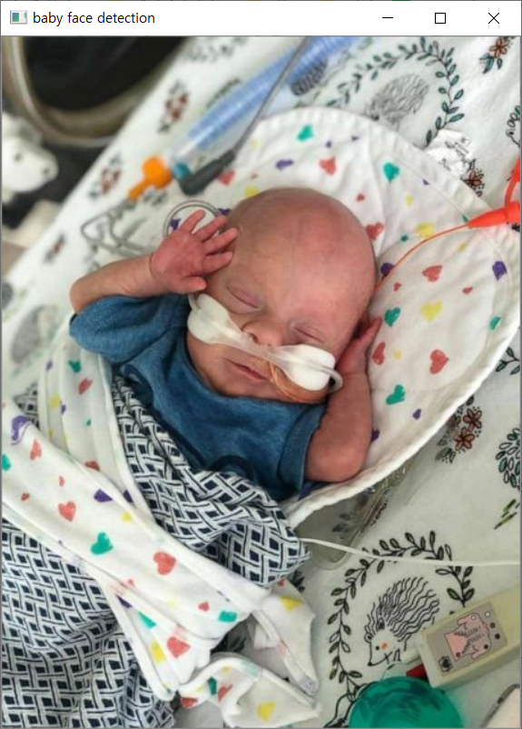
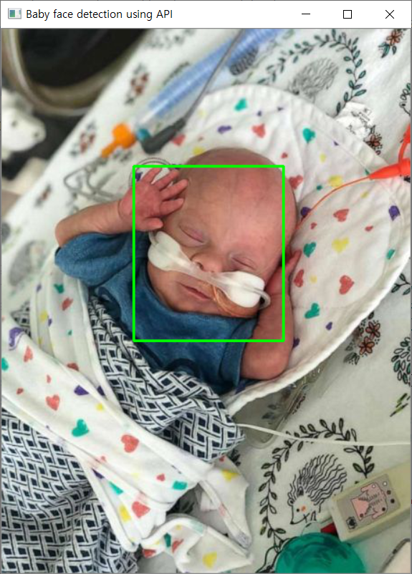
결과
Face detection 결과 비교
haarcascade_frontalface_alt2.xml 사용 결과
API 사용 결과
https://www.goodmorningamerica.com/family/story/pound-preemie-fought-100-days-nicu-heads-home-65688883

Slide 21
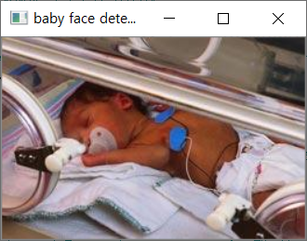
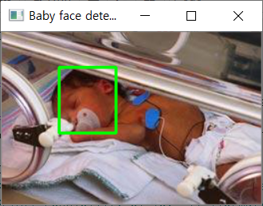
결과
Face detection 결과 비교
haarcascade_frontalface_alt2.xml 사용 결과
API 사용 결과

Slide 22
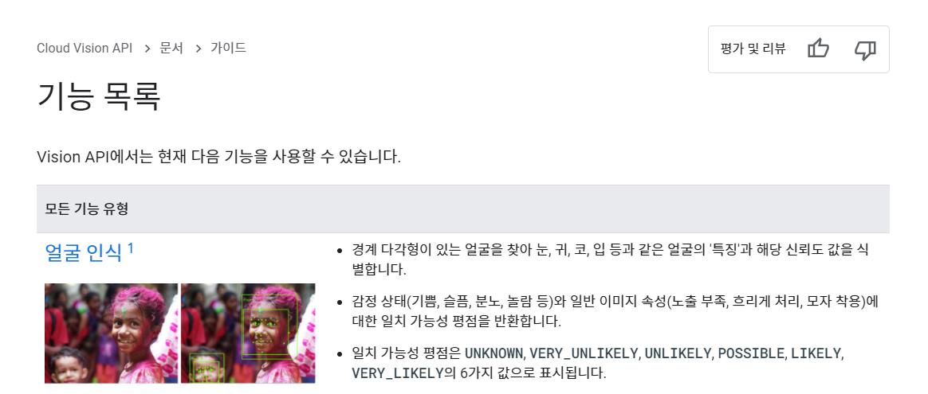
결과
Emotion recognition 수행
https://cloud.google.com/vision/docs/features-list

Slide 23
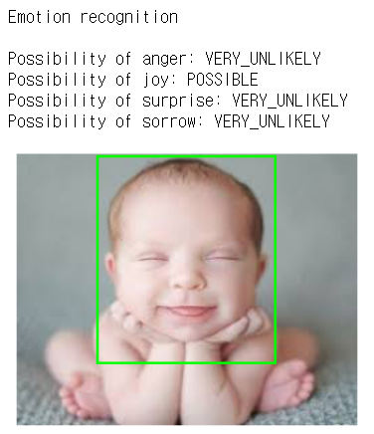
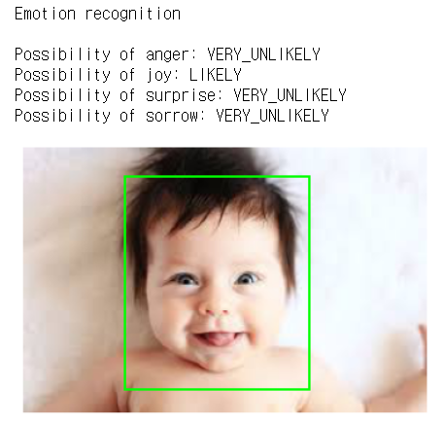

결과
Emotion recognition 수행

Slide 24
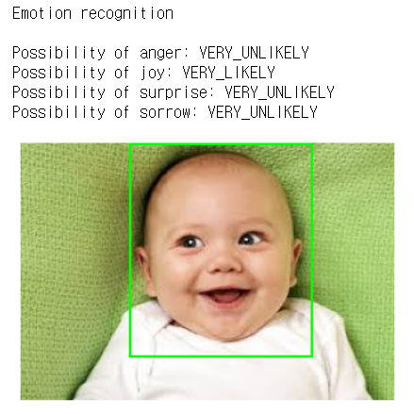
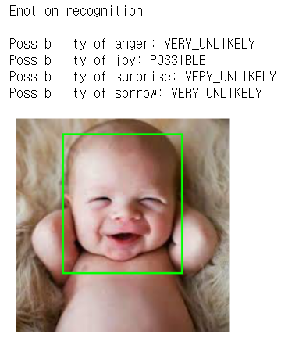
결과
Emotion recognition 수행

Slide 25
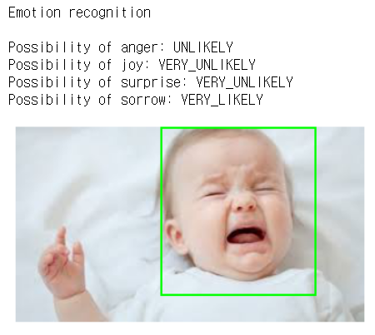
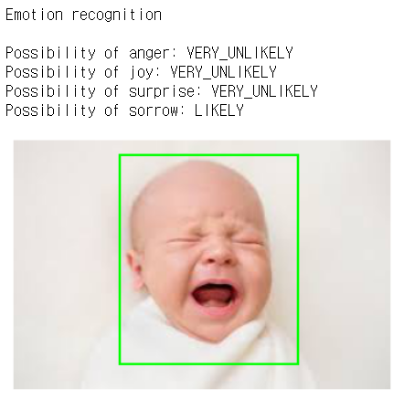
결과
Emotion recognition 수행

Slide 26

결과
동영상을 이용하여 실험 진행
Face detection
ROI(Region of Interest)
Emotion recognition
Emotion classification for joy and sorrow
https://www.youtube.com/watch?v=CWQxRFywJzo&t=568s
https://www.youtube.com/watch?v=XlNriVfRBTs

Slide 27
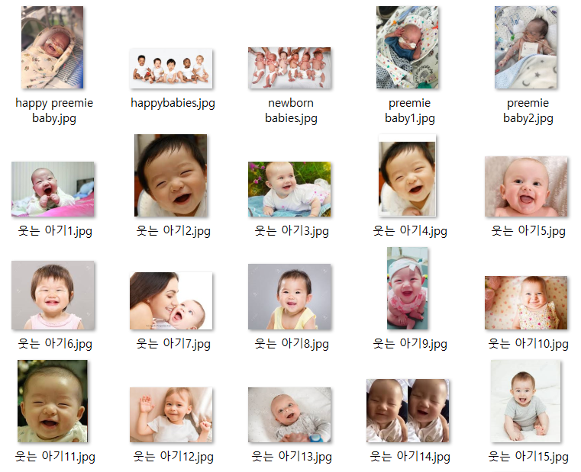
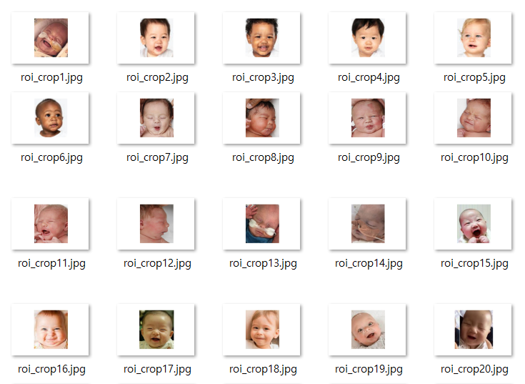
결과
ROI(Region of Interest)

Slide 28
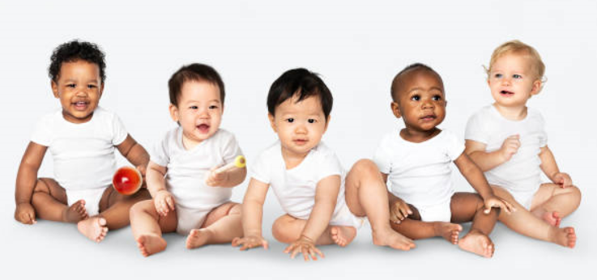
결과
ROI(Region of Interest)

Slide 29
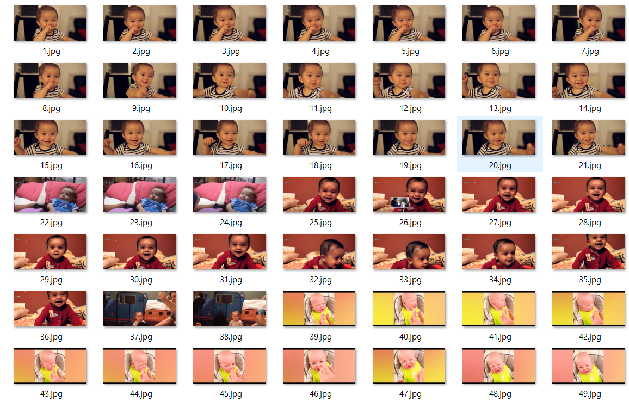
결과
영상 캡쳐 및 프레임 저장

Slide 30
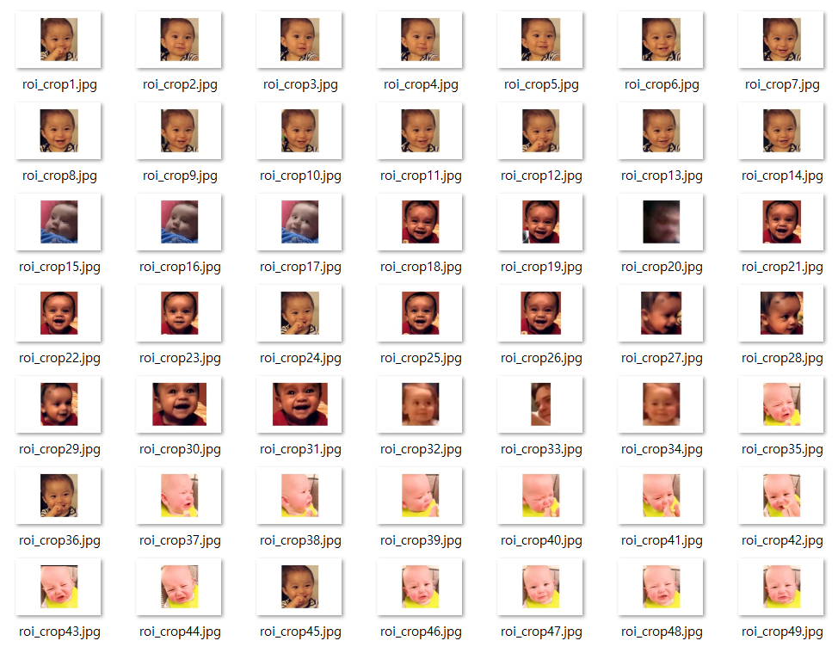
결과
ROI(Region of Interest)

Slide 31
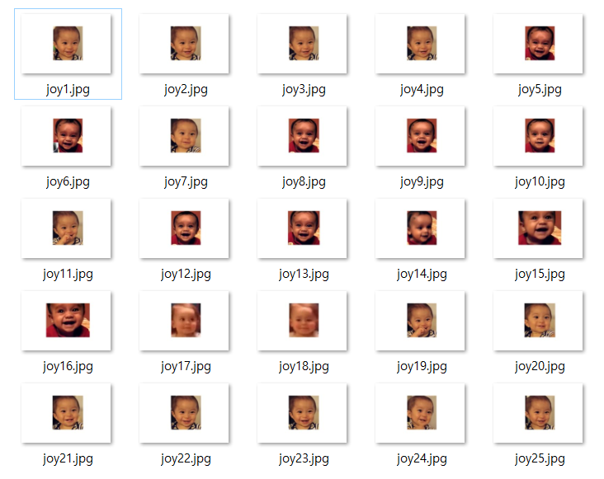
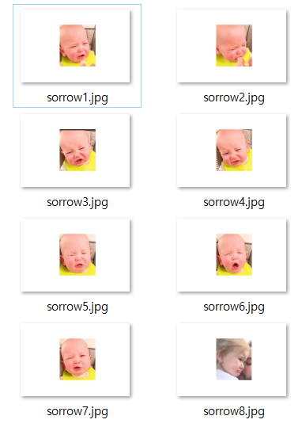
결과
Emotion recognition 및 classification 수행
기쁨(Joy)과 슬픔(Sorrow) 감정 상태에 대한 VERY_LIKELY LIKELY, POSSIBLE 평점을 기준으로 분류
Sorrow classification directory
Joy classification directory

Slide 32
한계점
API의 한계점
https://cloud.google.com/vision/docs/features-list

Slide 33
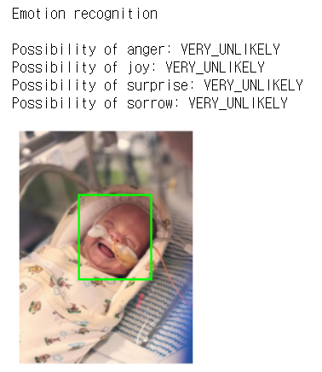
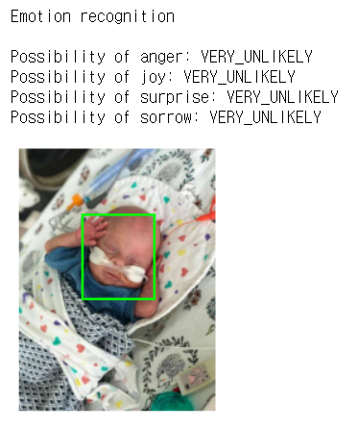
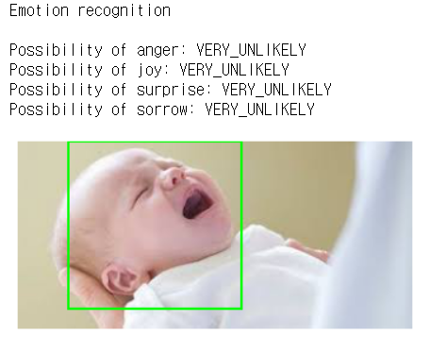
한계점
API의 한계점
모두 “VERY_UNLIKELY”로 표현
감정 판단 불가능

Slide 34
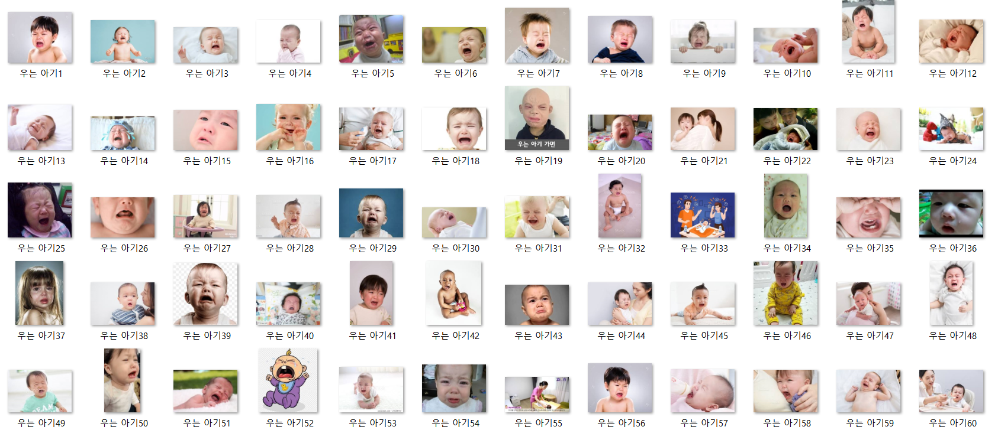
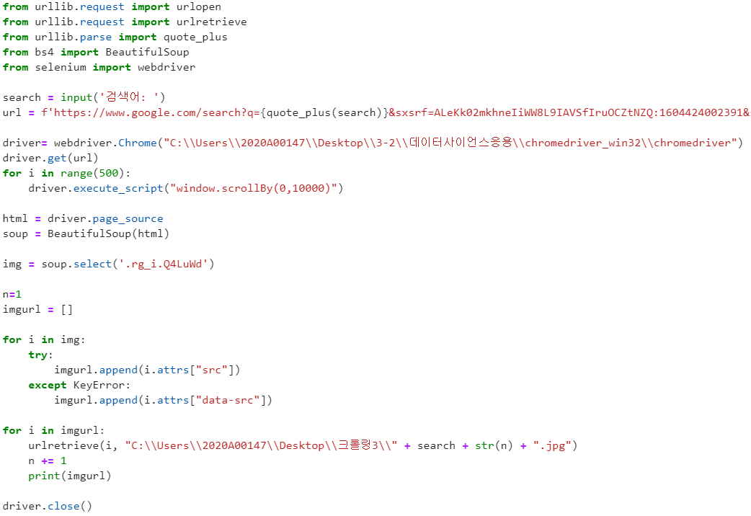
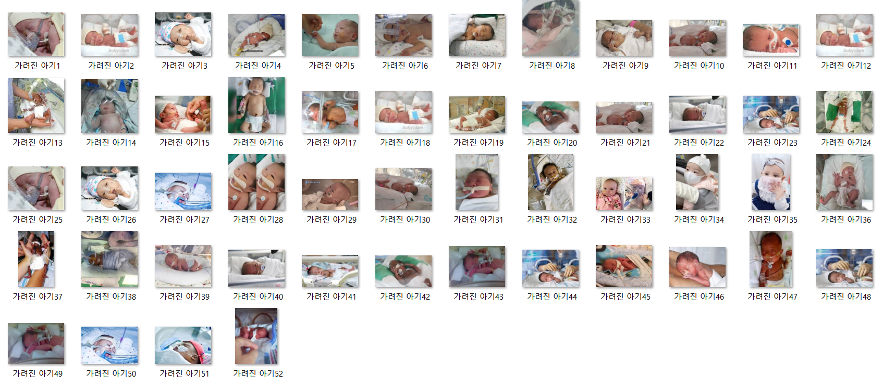
결과
Image crawling
결과
Result
소스코드
Source code
Notes:
한계치를 10000으로 설정했으나 현재 크롬 스크롤을 내리면서 저장이 되며, 최대 400장으로 설정이 되어있습니다. 왜 그런진 저도 잘 모르겠음

Slide 35
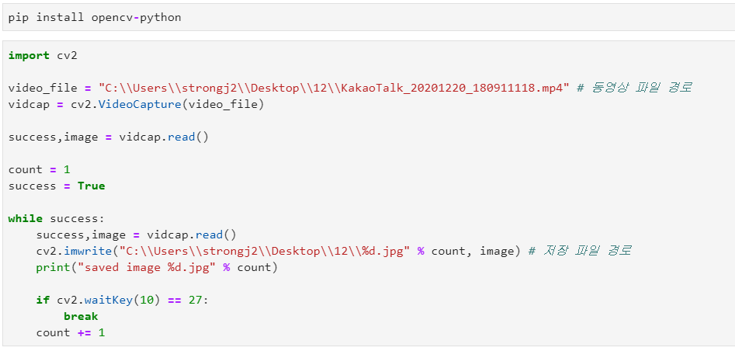
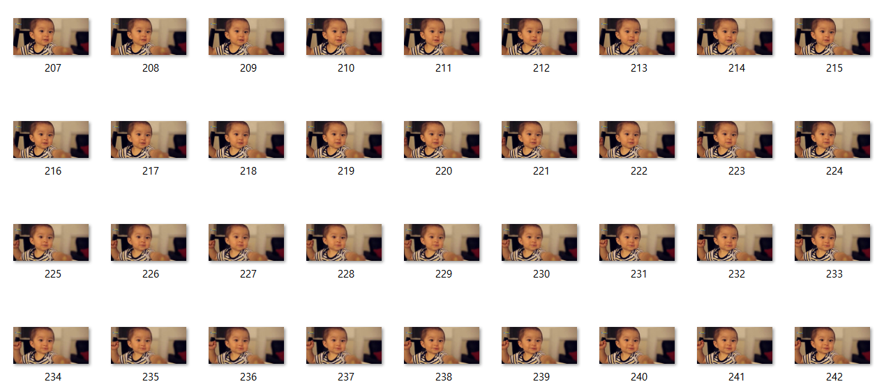
결과
video capture
결과
Result
소스코드
Source code
Notes:
동영상이 1초당 24프레임으로 이게 30초짜리 동영상임 그래서 총 24*30 720장

Slide 36
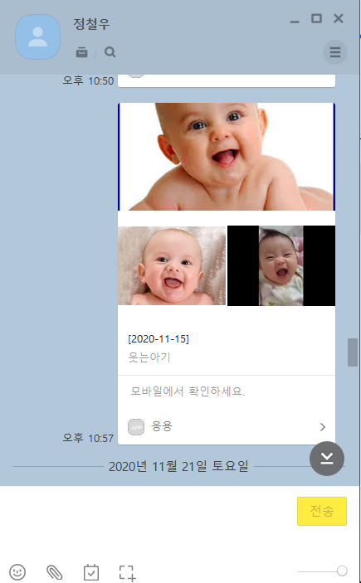


결과
앱으로 실시간 사진 전송
결과
Result
소스코드
Source code
Notes:
localhost연결한 후 html코드를 실행해서 했지만

Slide 37


결과
앱으로 실시간 사진 전송
결과
Result
소스코드
Source code
Notes:
localhost연결

Slide 38
향후 계획
향후 계획
VGG-16 사용하여 아기 표정(기쁨, 슬픔, 놀람) 학습 후 분류 성능 향상
이미지 데이터 추가 수집
동영상이 아닌 Webcam을 이용하여 실시간으로 캡처 후 전송

Slide 39
감사합니다.

